Slide 1




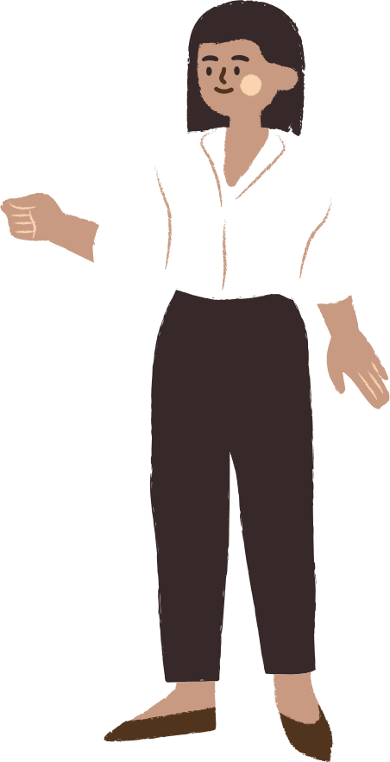




ABC World
Integrantes: Francisca Cardemil y Marcelo Castillo
Empresa: Escuela básica Agustín Edwards
Representante: Víctor Faúndez
Notes:
Fran (presentación de grupo)

Slide 2


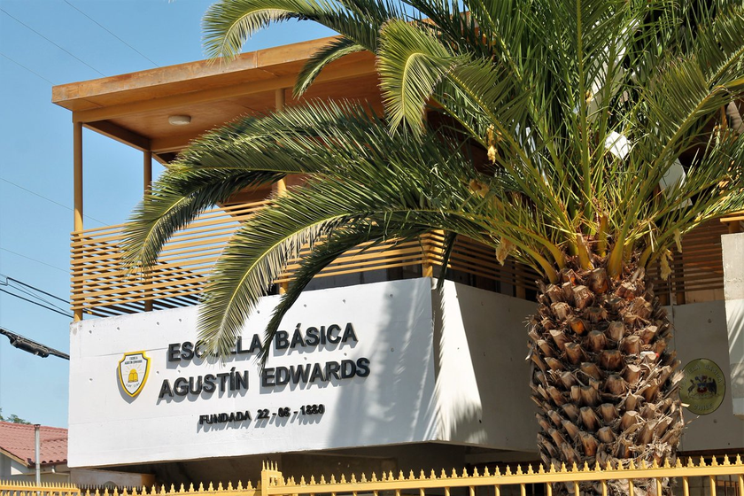

Problemática
Escuela básica Agustín Edwards
Problemática
Notes:
Marcelo (toma de contacto cliente y problemática)

Slide 3

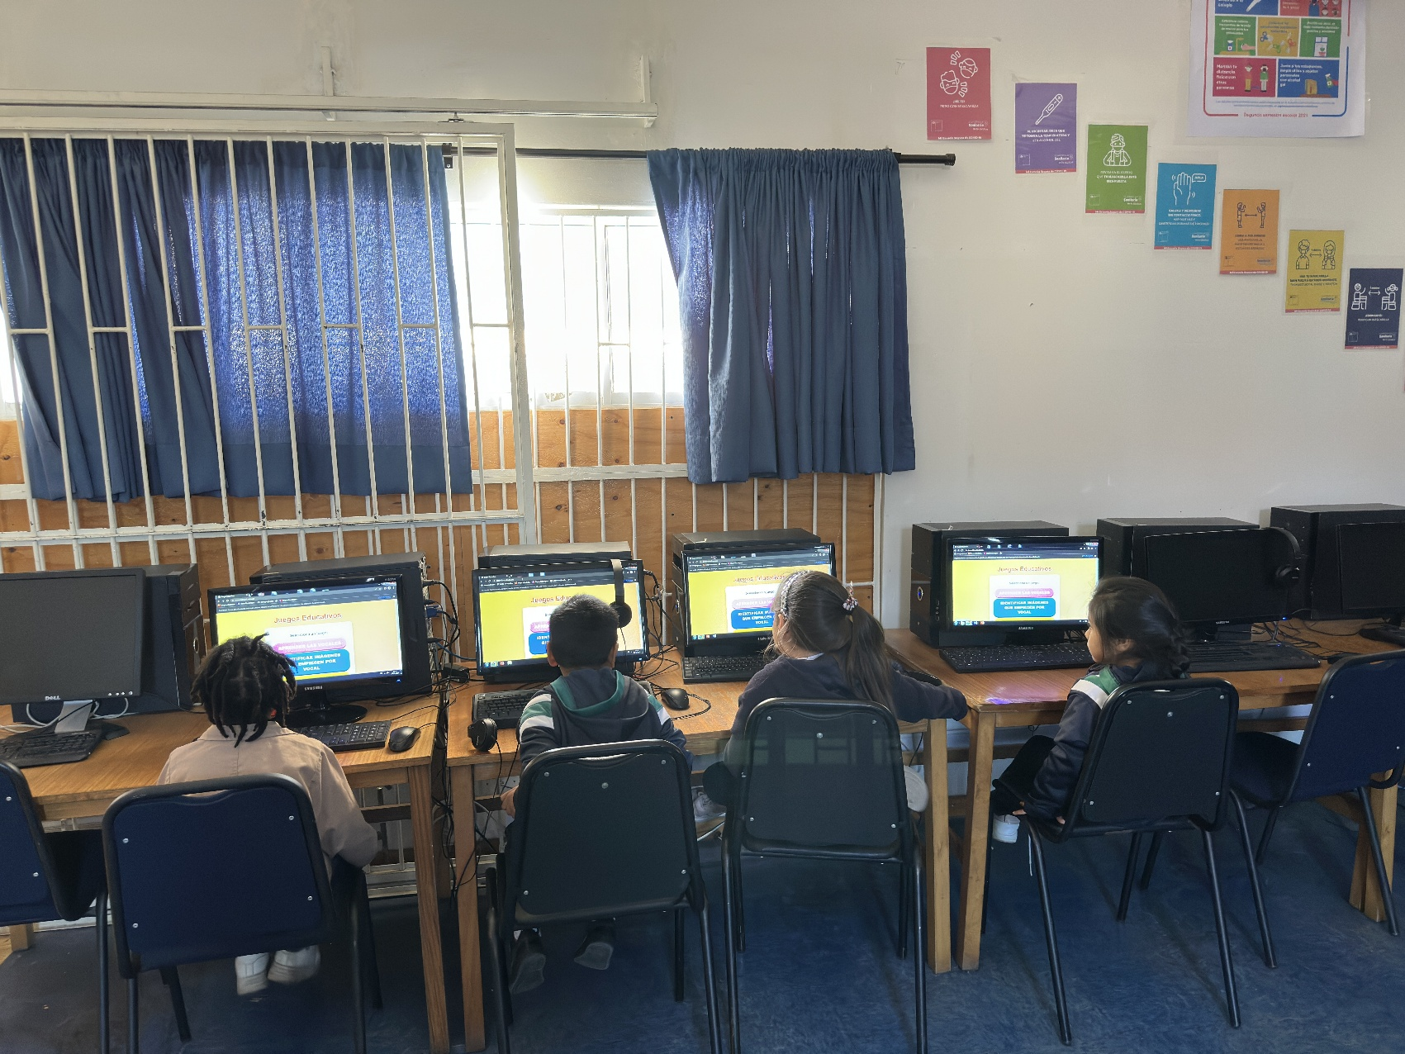

Objetivo general y Solución
Diseñar e implementar un juego educativo digital que fomente el aprendizaje de la lectura y el reconocimiento de letras en niños de 4 a 6 años de la escuela básica Agustín Edwards.
Notes:
fran

Slide 4


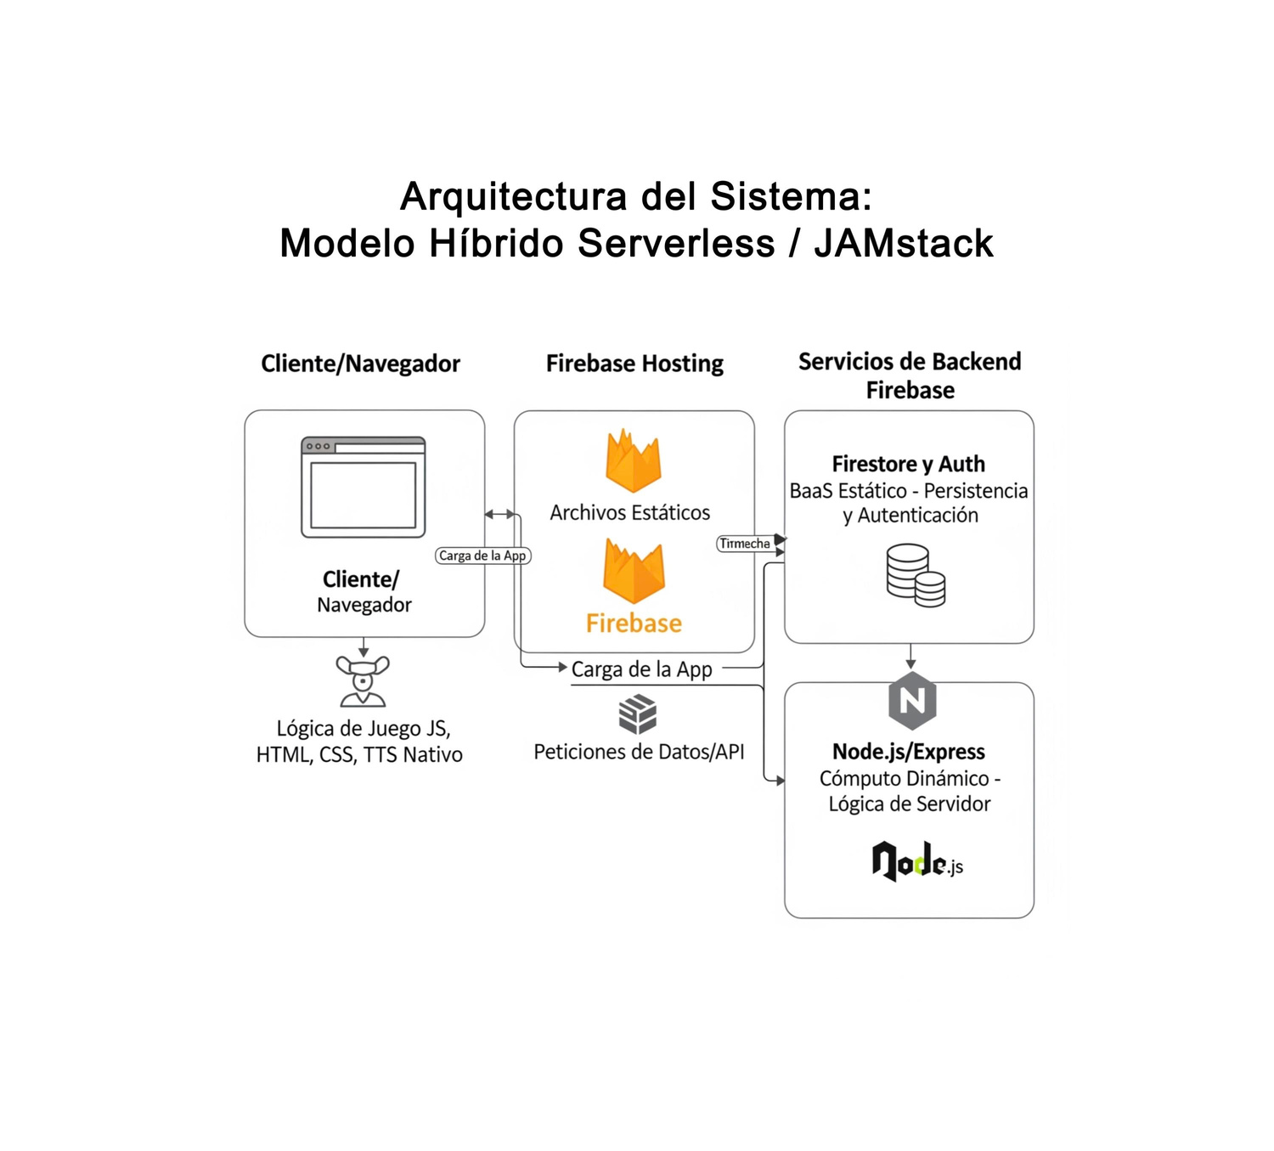




Arquitectura
Notes:
Marcelo

Slide 5



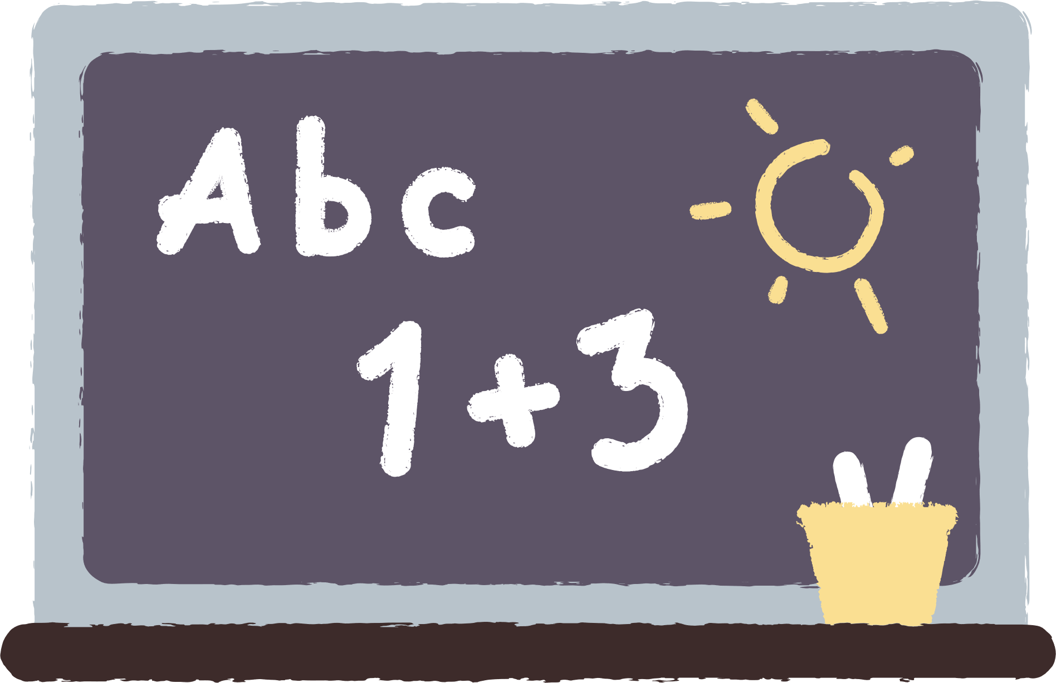

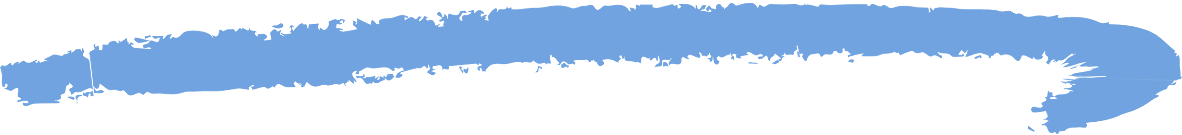
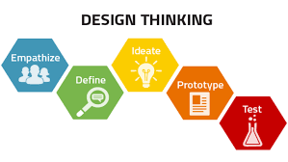



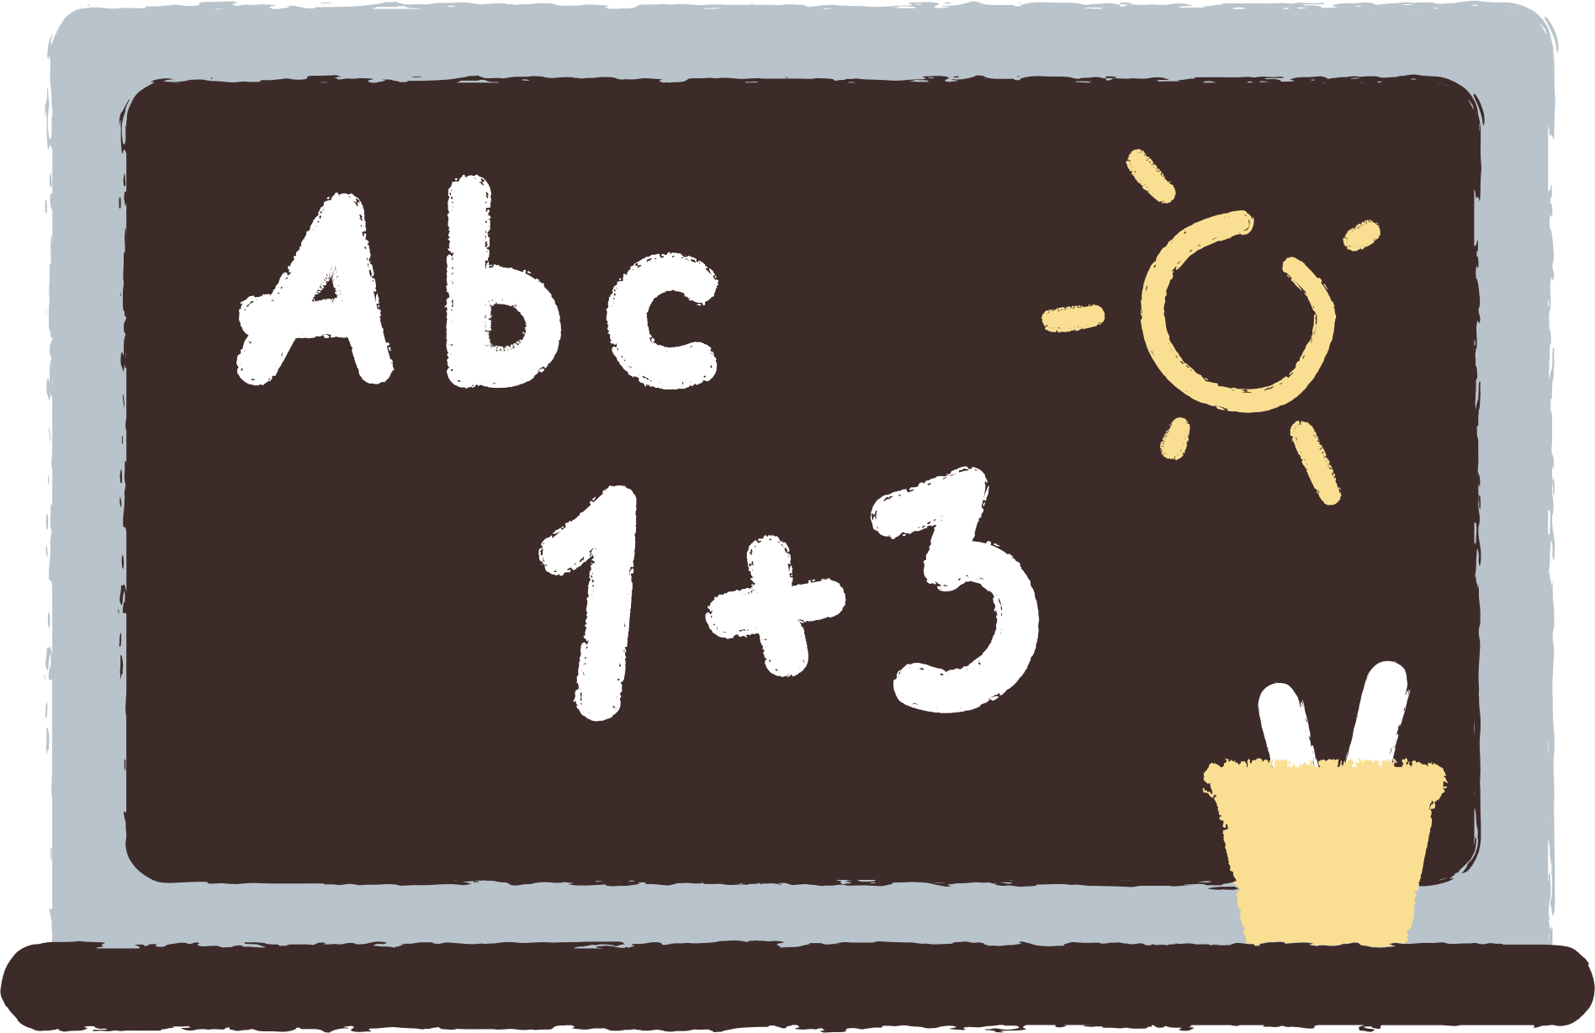

Metodología
Notes:
Marcelo

Slide 6


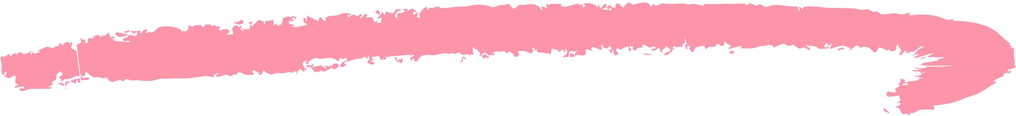





Tecnologías
HTML, CSS y Javascript
Notes:
fran

Slide 7

Firebase
Para guardar avances de los niños, estadísticas de uso o niveles completados
Notes:
marcelo

Slide 8

Node.js
Para gestionar lógica del servidor, APIs y almacenamiento de datos
Notes:
Fran

Slide 9


Bootstrap
Para la simplicidad y rapidez en el diseño responsivo del juego
Notes:
Marcelo (aquí menciona al final lo de machine learning, el modelo de clasificación y asi)

Slide 10

Requerimientos funcionales
Requerimientos no funcionales
Compatibilidad: El diseño de la interfaz debe ser responsivo, ajustándose automáticamente para una visualización óptima tanto en escritorios como en dispositivos móviles.
El juego de evaluación debe presentar múltiples opciones de imagen para que el usuario seleccione la correcta (Juego de Asociación).
Notes:
Fran

Slide 11


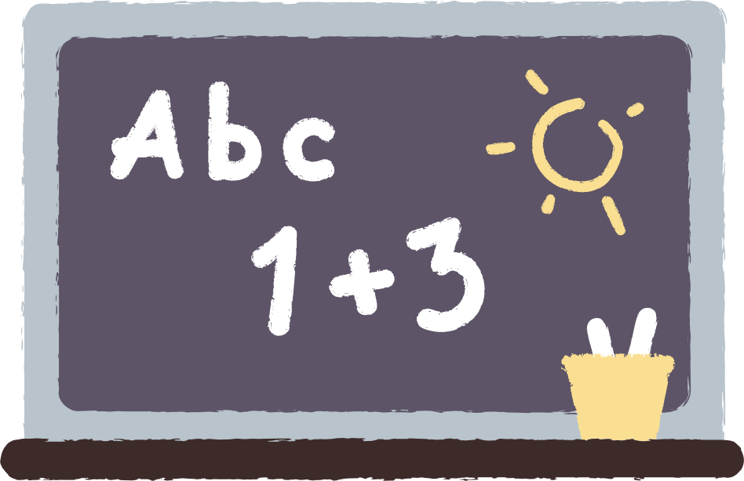





Errores
Botón de confirmar selección
Falta de instrucciones habladas para todos los juegos
Algunos juegos les falta su respectivo final
Notes:
Marcelo

Slide 12

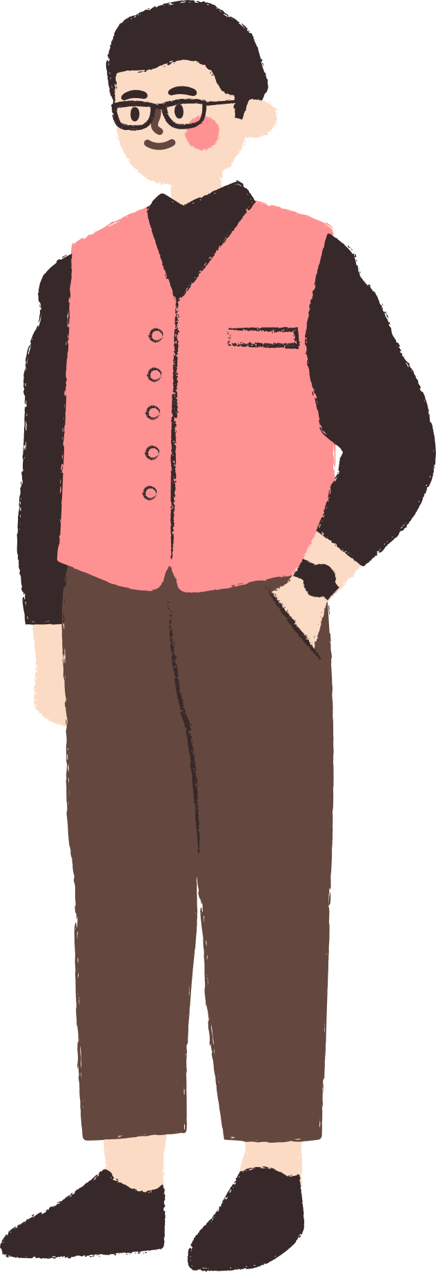

Resultados y análisis esperados
Nro
KPI
Meta
1 | Índice de motivación de los niños | 80% de los niños se muestran motivados durante las actividades.
2 | % de mejora en el reconocimiento de letras | Al menos un 30% de mejora en los estudiantes que utilicen el juego.
3 | Tiempo promedio de interacción por sesión | Entre 10 y 15 minutos por niño, lo suficiente para mantener interés sin generar fatiga.
Notes:
Fran

Slide 13
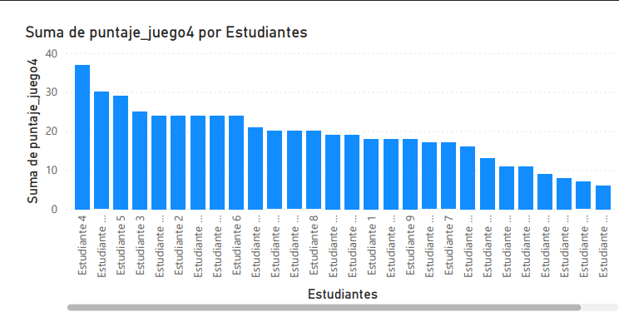

Resultados Finales
Notes:
Fran (kpi: satisfacción del estudiante por el juego)

Slide 14
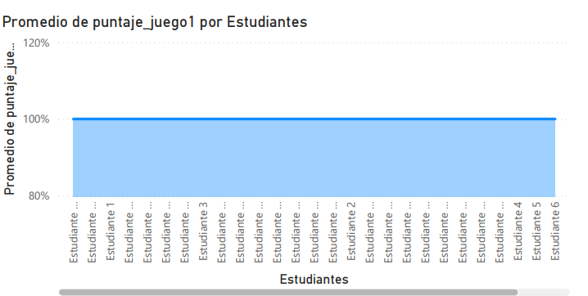
Resultados Finales
Notes:
Marcelo (kpi: % de estudiantes que alcanzan el mínimo esperado de lectura inicial)

Slide 15
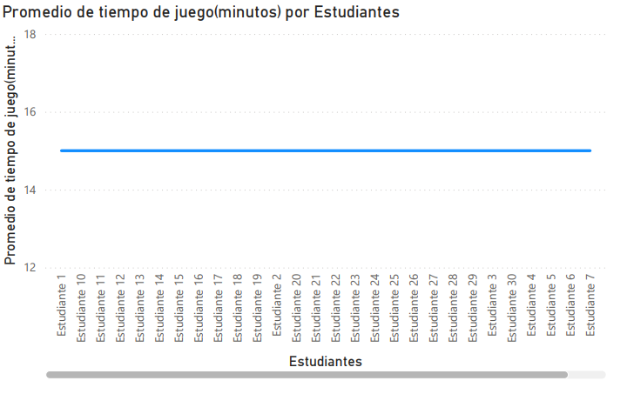
Resultados Finales
Notes:
Fran (kpi: tiempo / interacción)

Slide 16
Demostración
https://abcworldmovil.web.app
Notes:
Fran y Marcelo

Slide 17


Gracias por su atención
Notes:
Marcelo https://abcworldmovil.web.app

